Slide 1
Rekordy

Slide 2
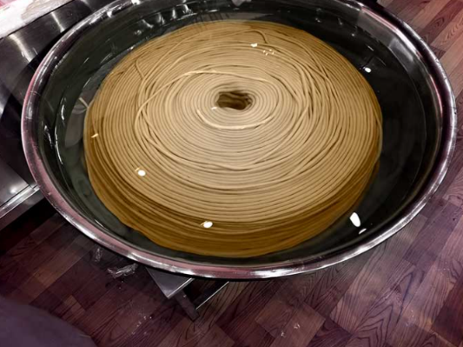

Najdlhší rezanec
Príprava zabrala 17 hodín a bolo použitých 66,1kg surovín. (2017)
Aká je jeho dĺžka? (v metroch)
Bol dlhý 3084,32 metrov.

Slide 3
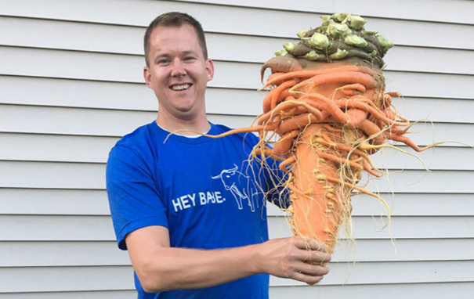
Najťažšia mrkva sveta
Táto mrkva vyrástla 9. septembra 2017 v USA.
Aká je jej váha? (v kilogramoch)
Bola ťažká 10,17 kilogramu.

Slide 4
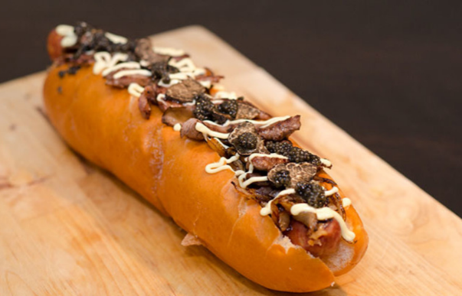
Najdrahší komerčne dostupný Hot-dog
Tento hot-dog si môžete kúpiť v štáte Seattle v USA. (2014)
Aká je cena tohto hot-dogu? (v dolároch)
Jeho cena je 169 amerických dolárov.

Slide 5
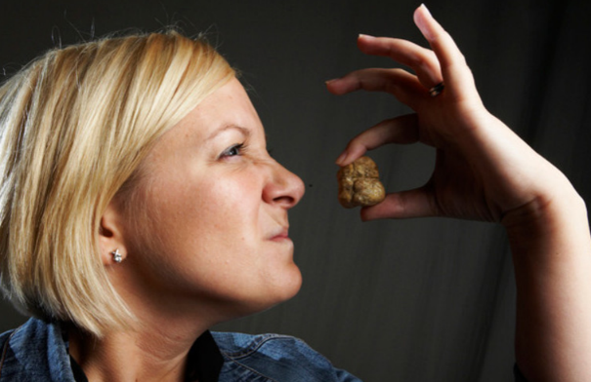
Najdrahšia hľuzovka
Hľuzovka biela je najdrahšia jedlá huba sveta.
Aká je jej cena za 1 kilogram? (v dolároch)
Jej cena je 3000 dolárov za kilogram.

Slide 6
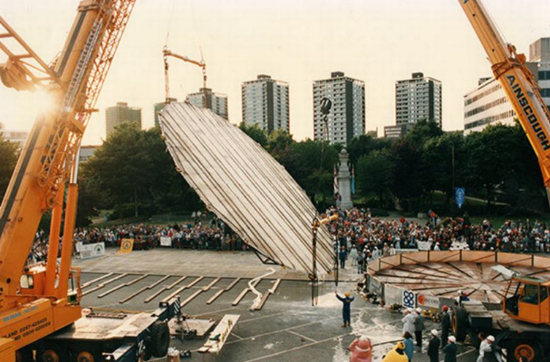
Najväčšia palacinka sveta
Bola vyrobená v Spojenom Kráľovstve a vážila 3 tony.
Aký je jej priemer? (v metroch)
Jej priemer bol 15,01m a hrúbka 2,5cm.

Slide 7
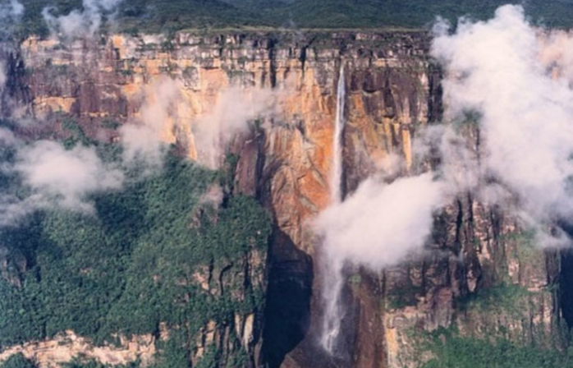
Najvyšší vodopád
Anjelské vodopády vo Venezuele.
Aká je ich výška? (v metroch)
Sú vysoké 979 metrov.

Slide 8
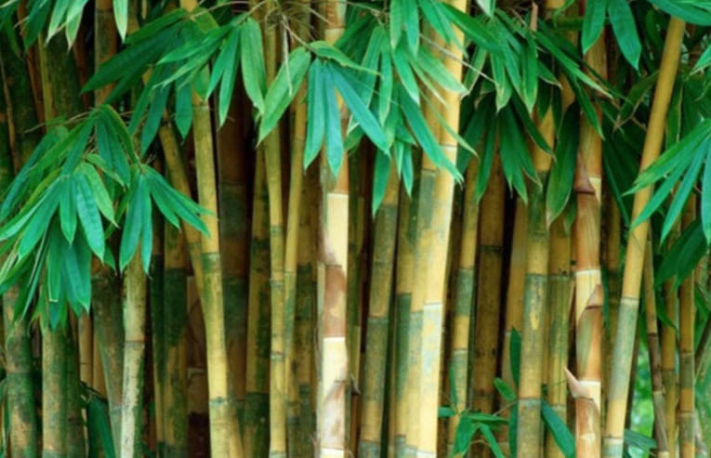
Najrýchlejšie rastúca rastlina
Tento bambus je najrýchlejšie rastúci zo 45 druhov, ktoré poznáme.
Koľko narastie za deň? (v centimetroch)
Za deň narastie o 91 cm.

Slide 9
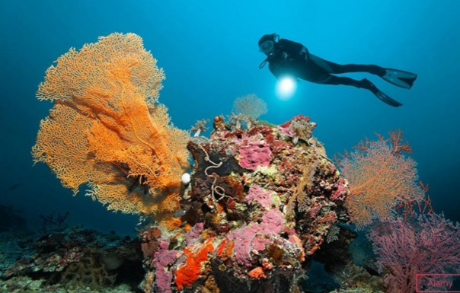
Najdlhší morský útes
Je to Veľká koralová bariéra pri Austrálii.
Aká je jej dĺžka? (v kilometroch)
Je dlhá 2027 kilometrov.

Slide 10
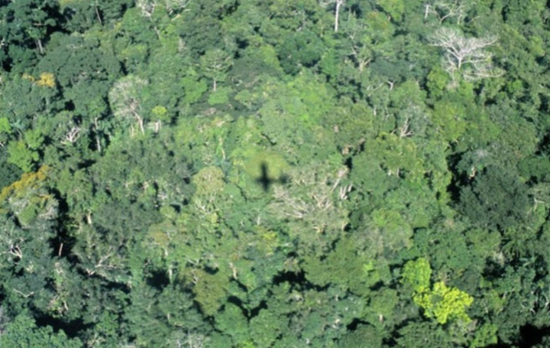
Najlesnatejšia krajina
V roku 2005 mali lesy tohto štátu rozlohu 4 776 980 Km², čo je 57,2 % celkovej rozlohy krajiny. O aký štát sa jedná?
Je to Brazília.

Slide 11
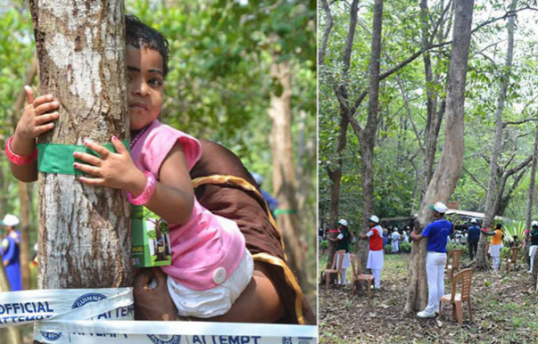
Objímanie stromov
V roku 2017 sa v Indii ľudia rozhodli objímať stromy blízko seba.
Koľko ľudí objímalo stromy?
Bolo ich 4620.

Slide 12
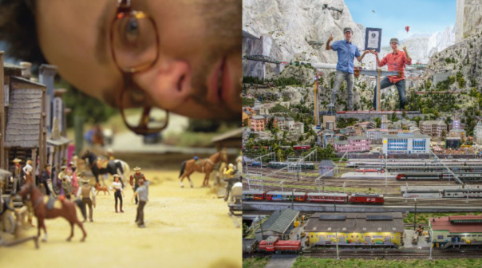
Najdlhší model vláčika
Model malého mesta s vlakom bol vytvorený v Hamburgu. (2019)
Koľko metrov železničnej trate je v tomto meste?
Železnica je dlhá 15 715 metrov.

Slide 13
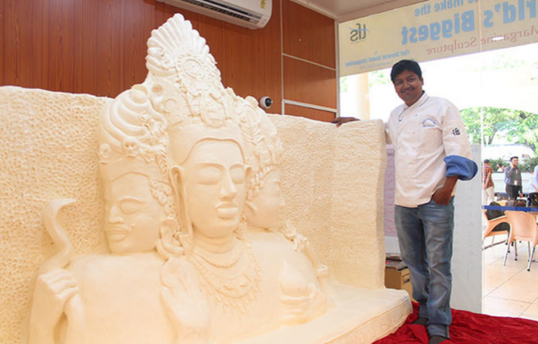
Najväčšia socha z margarínu
Socha bola postavená 23. februára 2017 v Indii.
Koľko váži táto socha?
Jej váha je
1506,8 kilogramov.

Slide 14
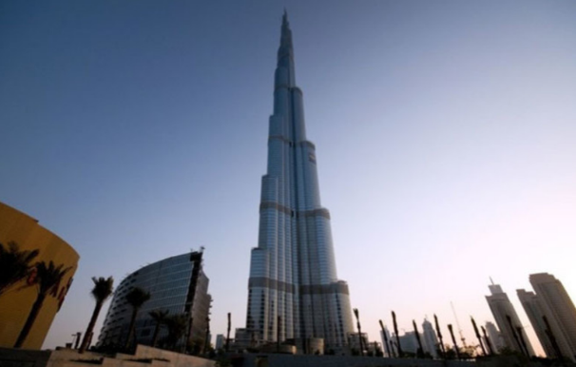
Najvyššia budova sveta
Burj Khalifa je najvyššou budovou sveta od roku 2010.
Aká je jej výška? (v metroch)
Je vysoká 829 metrov.

Slide 15
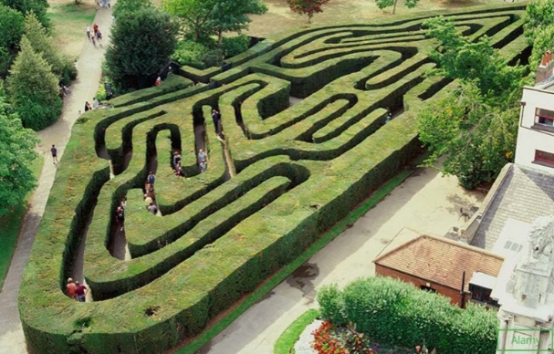
Najstaršie bludisko zo živého plota
Nachádza sa vo Veľkej Británii a dĺžka cesty je 800 metrov.
V akom roku ho vysadili pre kráľa a kráľovnú?
Vysadili ho v roku 1690.

Slide 16
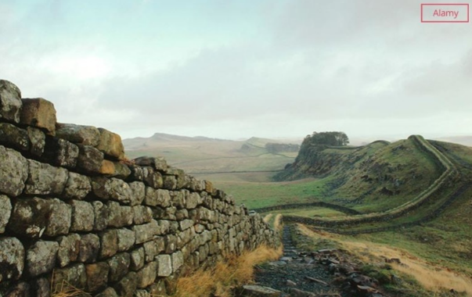
Najdlhší starorímsky múr
Hadriánov val sa začal stavať v roku 122.
Akú dĺžku ma tento val? (v kilometroch)
Je dlhý 118 kilometrov.

Slide 17
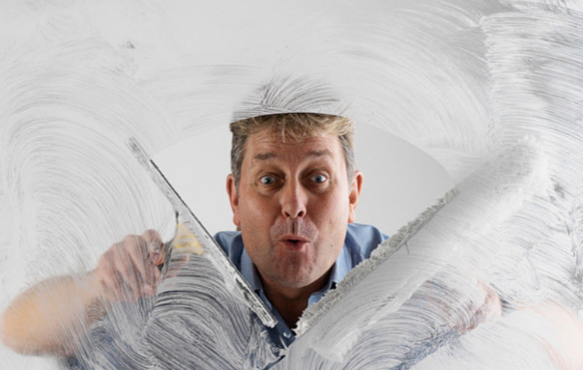
Najrýchlejší umývač okien
V roku 2009 Brit Terry umyl 3 okná (114 x 114 cm) s 30 centimetrovou stierkou a 9 litrami vody za rekordný čas. Aký bol rýchly? (v sekundách)
Zvládol to za 9,14 sekúnd.

Slide 18
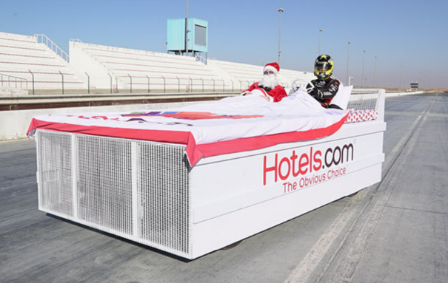
Najrýchlejšia mobilná posteľ
V Dubaji vyrobili a otestovali najrýchlejšiu posteľ na svete.
Ako rýchlo s ňou dokázali ísť? (v km/h)
Jej maximálna rýchlosť bola 135 km/h.

Slide 19
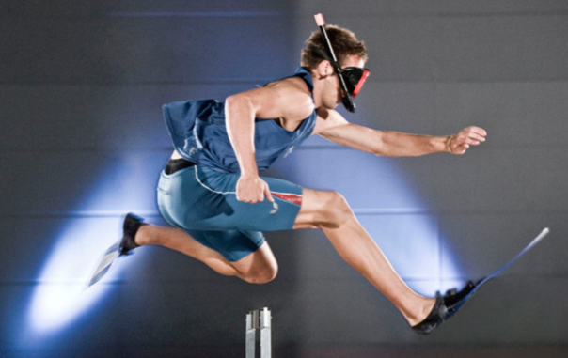
Najrýchlejší bežec v plutvách
Christopher zvládol prebehnúť prekážkovú trať dlhú 100 m v plutvách.
Za aký čas to zvládol? (v sekundách)
Zvládol to za 14,82 sekúnd.

Slide 20
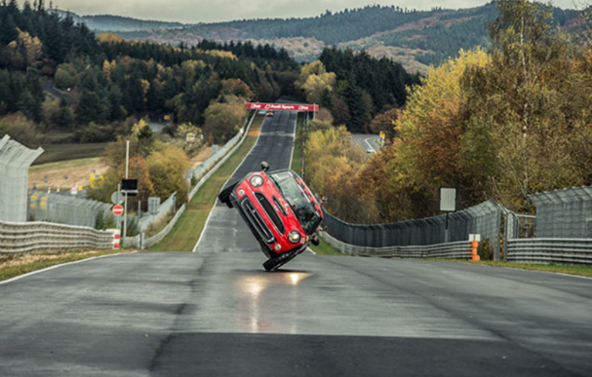
Najrýchlejšia jazda na dvoch kolesách
Jazdec na dvoch kolesách prešiel celý okruh Nürburgring Nordschleife.
Ako dlho to trvalo keď dĺžka okruhu je 20,832 kilometrov? (v minútach)
Zvládol to za 45 minút a 59,11 sekúnd.

Slide 21
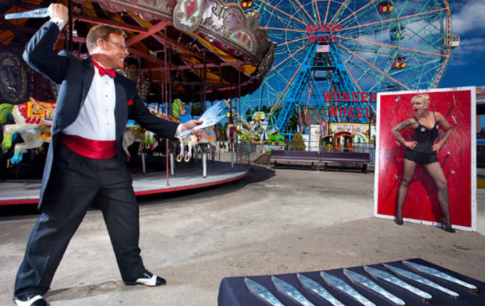
Najrýchlejší vrhač nožov
David v roku 2007 vrhal 1 minútu nože okolo svojej partnerky.
Koľko nožov vrhol za tento čas?
Vrhol 102 nožov.

